Slide 1
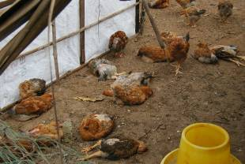
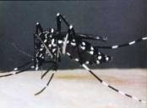
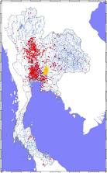

Module SIG-Santé
1. Introduction : les systèmes d’information géographique pour l’épidémiologie et la géographie de la santé
Marc SOURIS
Paris Ouest Nanterre-La Défense
Institut de Recherche pour le Développement
Master de Géographie de la Santé, 2011-2012

Slide 2
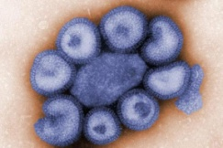


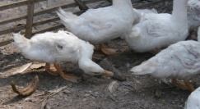
Les maladies sont des systèmes complexes
  De nombreux acteurs, avec des relations et des mécanismes complexes, à plusieurs échelles
Pathogènes
(virus, bacterie, parasite, fungus, prion)
Reservoirs
(civet, bats…)
Vecteurs
(mosquito, rodent, bats, snails…)
Hôte
(humain ou animal)

Slide 3


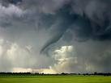
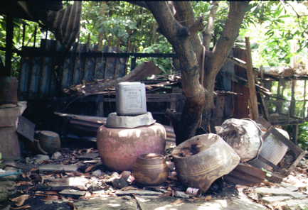
Les maladies sont des systèmes complexes
  Tous les agents et les comportements sont influencés par leur environnement, par des facteurs socio-économiques, par des relations entre les agents, et par des facteurs biologiques ou génétiques (susceptibilité individuelle ou collective)
  Les comportements peuvent être évalués par une approche statistique sur les populations. Les relations multi-niveaux sont fréquentes.
  L’environnement peut être décrit à des échelles différentes
  La variabilité des phénomènes est grande, car des éléments de faible probabilité peuvent avoir une influence importante sur le résultat global

Slide 4
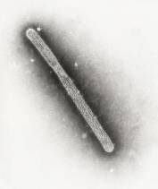
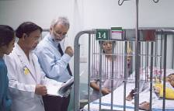

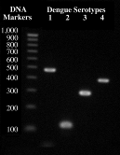






L’étude systémique : objets, populations, échelles…
La biologie et la virologie pour l’étude des pathogènes
La médecine pour l’étude des malades (individus)
L’entomologie, la biologie, l’écologie pour l’étude des vecteurs
L’épidémiologie pour l’étude de l’étiologie à partir de populations
L’écologie et la géographie pour l’étude de l’environnement
Les sciences sociales (géographie, anthropologie, sociologie…) pour la caractérisation des systèmes et l’étude de leurs mécanismes

Slide 5
L’étude systémique en santé publique
Le traitement des malades ou la connaissance complète du pathogène ne suffisent jamais à éliminer une maladie. La notion de risque est au centre de l’approche.
Comment réduire le risque ?
  Réduire la susceptibilité de l’hôte (i.e. : immunisation, vaccination, prophylaxie, prévention)
  Réduire l’exposition de l’hôte au pathogène (contrôle vectoriel, quarantaine, réduction des conditions favorables aux vecteurs ou aux pathogènes…)
  Eliminer le pathogène (abattage, désinfection, hygiène)
  Réduire la vulnérabilité de l’hôte (socio-économique : pauvreté, étude et changement des comportements)
  Systèmes d’alertes, situations peu probables : recueil de données, gestion de crises, principe de précaution, principe de minimisation, etc.

Slide 6
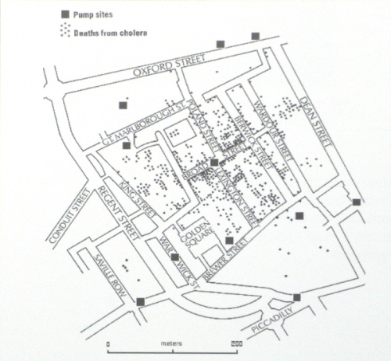
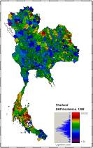
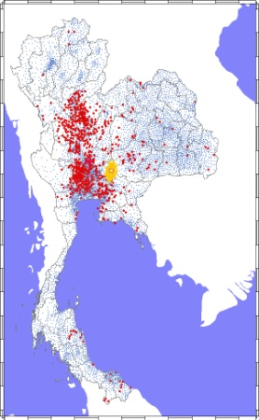
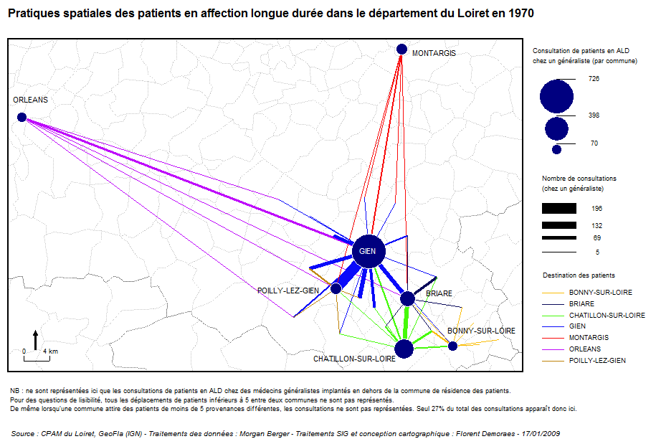
L’apport des systèmes d’information géographique
L’objectif : comprendre les mécanismes du système afin d’améliorer la réponse aux objectifs précédents : recherche de facteurs de risques, analyse et optimisation du système de soin, analyse des processus d’émergence et de diffusion, simulation des comportements…
Les méthodes SIG : ensemble de méthodes et d’outils pour gérer, analyser, représenter, simuler des situations spatiales (gestion des échelles ; processus d’agrégation ; statistiques spatiales ; etc.).

Slide 7
SIG, épidémiologie, géographie
  Les relations entre acteurs sont souvent basés sur la localisation (contact, distance, adjacence), en particulier pour les maladies infectieuses
  De nombreuses données doivent être évaluées sur des populations, avec une approche statistique
  Les SIG sont très utiles pour gérer des données, pour les cartographier, et pour les analyser (statistiques, analyse spatiale, transfert d’échelle, agrégation, etc.)
Pour une approche géographique : fournir statistiques et représentations spatiales permettant d’élaborer des connaissances (analyses raisonnées) sur les mécanismes du système étudié.
Pour une approche épidémiologique : permettre la mise en évidence de facteurs de risques, de processus spatiaux d’émergence et de diffusion, par une approche statistique et géostatistique incluant l’environnement et les relations spatiales entre acteurs.

Slide 8
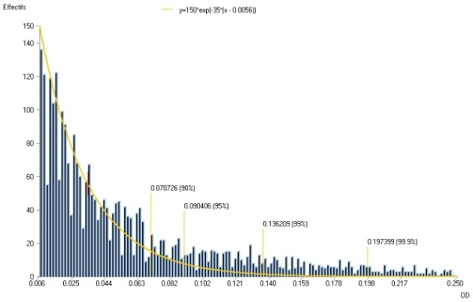
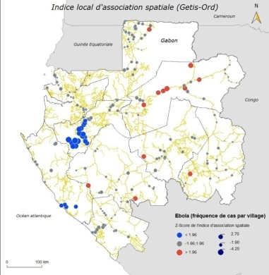
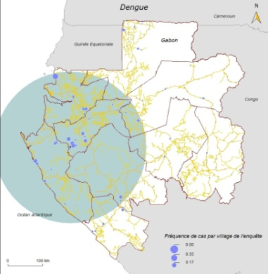
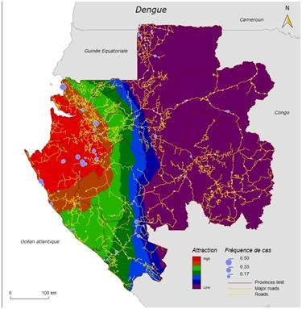
Les SIG dans le domaine de la santé
Epidémiologie et SIG
Pour l’épidémiologie, la localisation du phénomène n’est pas pertinente en elle-même ; les caractéristiques spatiales doivent être expliquées statistiquement par des variables et des interactions. L’analyse de situations observées ou simulées permet parfois de trouver ces variables et ces interactions :
analyse spatiale des situations observées ou simulées
analyse statistique et géostatique pour la recherche de facteurs de risques
analyse des processus spatio-temporel observés ou simulés

Slide 9
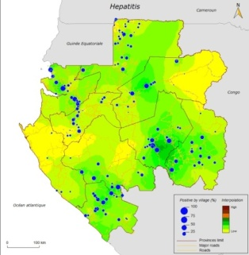
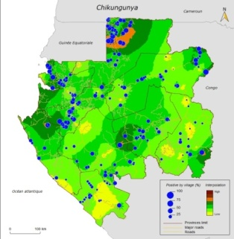
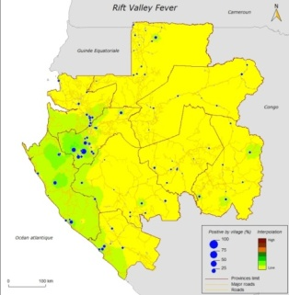
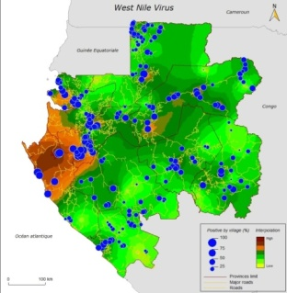
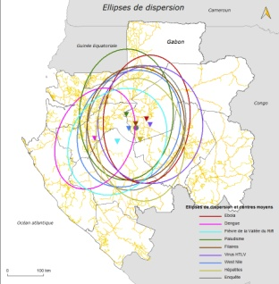
Les SIG dans le domaine de la santé
Géographie de la santé et SIG
Pour la géographie, la localisation est porteuse de sens, en tant que synthèse d’un ensemble de mécanismes structurés et non structurés. Elle n’est jamais un facteur de confusion, et les caractéristiques spatiales doivent être expliquée par une analyse synthétique faisant appel à :
La cartographie des données épidémiologiques (cas, incidences, prévalences), à différentes échelles de temps et d’espace
La cartographie de facteurs de risques supposés, et des différents paramètres qui ont une influence supposée sur le phénomène
Les résultats des analyses éco-épidémiologiques
Notes:
L’analyse géographique permet d’aller au delà d’une analyse analytique trop simpliste.

Slide 10
Les SIG dans le domaine de la santé
En résumé, de grands axes d’application :
L’épidémiologie spatiale et les rapports santé-environnement, l’étude des facteurs de risque et de vulnérabilité (analyse statistique, analyse spatiale et géostatistique, analyse spatio-temporelle)
La géographie de la santé et l’étude des relations société-santé
La mise en évidence et la modélisation des évolutions spatio-temporelles des phénomènes de santé (émergences, processus de diffusion, endémies, épidémies)
La préparation et l’évaluation des sondages sur bases spatiales
L’optimisation des ressources médicales et l’aménagement du territoire

Slide 11
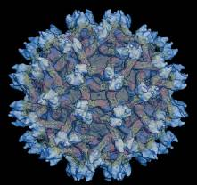
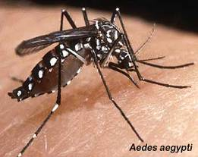
Les SIG dans le domaine de la santé
Exemple de maladie émergente ou ré-émergente : la fièvre Dengue
Maladie virale (4 différents virus induisant 4 sérotypes)
Maladie transmise par des moustiques (Aedes Aegyptii, Aedes Albopictus) adaptés aux humains et aux environnements urbains

Slide 12
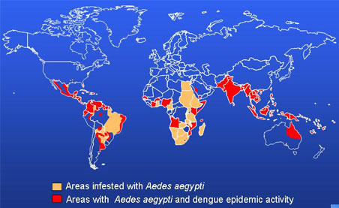
Les SIG dans le domaine de la santé
Exemple de maladie émergente ou ré-émergente : la fièvre Dengue
Maladie tropicale
Pas de vaccin disponible
La lutte anti-moustique est actuellement le seul moyen de lutte
Distribution de la dengue dans le monde. CDC, 2005

Slide 13
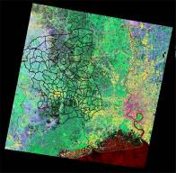
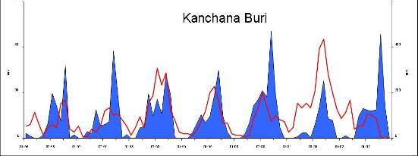
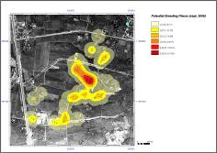
Les SIG dans le domaine de la santé
Fièvre Dengue : facteurs environnementaux de l’émergence
Température et pluie
Urbanisation et usage du sol
Conditions démographiques et sero-prévalence des populations

Slide 14
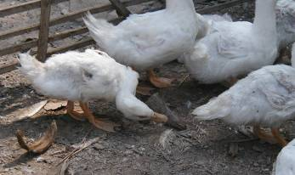
Les SIG dans le domaine de la santé
Exemple de maladie émergente : l’influenza aviaire
Maladie virale (virus H5N1)
Mortalité très élevée chez les poulets et certains oiseaux
se transmet sporadiquement à l’homme

Slide 15
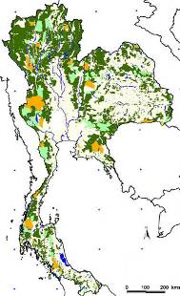
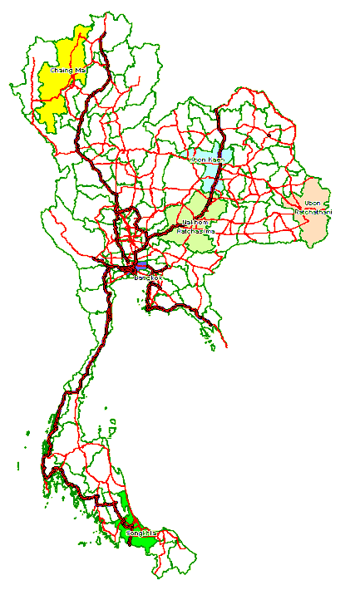
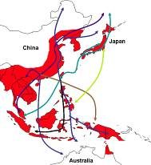
Les SIG dans le domaine de la santé
Facteurs d’émergences et de diffusion de l’influenza aviaire en Asie, toujours inconnus
Climat ?
Réseau de transport (transport de volaille) ? Pratiques agricoles ?
Zones lacustres (aires de repos pour les oiseaux migrateurs) ?

Slide 16
Les principales sources de données
Déterminants de l’état de santé, au niveau individuel ou agrégé, émanant de différents organismes publics (ministère de la santé, hôpitaux, bureau des statistiques, direction des recensements, office de météorologie, chambre d’agriculture…)
Données environnementales sur les facteurs de risques supposés
  Pollution de l’air, qualité de l’eau, nuisances sonores
  Climat
  Activités économiques
  Environnement urbain, usage du sol, cadastre
Relevés et mesures de terrain (observation, inventaire, enquête, capture, prélèvement…)
Interprétation d’images satellitaires, de photos aériennes

Slide 17
Les SIG dans le domaine de la santé
Des mises en garde naturelles
Les phénomènes de santé sont toujours multifactoriels, et la variabilité aléatoire d’un caractère particulier peut être grande. Désagréger spatialement les données augmente la variabilité aléatoire et diminue la puissance statistique
En épidémiologie, lorsque l’on travaille à partir d’échantillons, il faut s’assurer de leur représentativité. Désagréger un échantillon est dangereux. La représentativité spatiale implique l’utilisation de méthodes adaptées à l’autocorrélation spatiale
L’espace ne peut que rarement être perçu comme continu : les analyses spatiales doivent être faites en relatif (par rapport à la distribution spatiale du support)
Attention à l’interprétation des agrégats de données
Attention à l’adéquation entre la résolution des images satellites et l’échelle du phénomène étudié

Slide 18
Les SIG dans le domaine de la santé
Des difficultés classiques
La cartographie est parfois difficile à interpréter, si l’espace est discret (un agrégat d’objet ne reflète pas un agrégat de valeurs, l’interprétation doit être relative) ou si l’on cartographie des taux (grandes surfaces = faibles densités)
Les effets de bord, les effets de la distance ou du voisinage, sont difficiles à évaluer visuellement
Attention à la cartographie des ratios (la variabilité statistique est différente selon les objets)
Attention aux processus d’agrégations (significativité de l’information, transfert d’échelles)
Bien souvent, l’analyse ne reflète pas la complexité de la réalité (calcul des distances; barrières naturelles)
L’interaction spatiale dépend de la densité, et doit en tenir compte

Slide 19
Travaux pratiques
Géographie de la santé
1. Distribution spatiale et évolution spatio-temporelle de l'incidence de la dengue
Objectif de l'exercice : dresser des cartes du nombre de cas et de taux d’incidence annuelle et mensuelle de dengue en Thaïlande par district
2. Capacité d'hospitalisation par arrondissement
Objectif de l'exercice : montrer l’inégale répartition des capacités d’hospitalisation dans la ville de Quito
3. Détermination du centre de soins le plus proche pour chaque îlot urbain
Objectif de l'exercice : déterminer pour chaque pâté de maisons quel est le centre de soin le plus proche dans la ville de Quito

Slide 20
Travaux pratiques
Géographie de la santé
4. Zones d’intervention des pompiers
Objectif de l’exercice : dresser une carte de la couverture des interventions des pompiers dans la ville de Quito en vue d’implanter des nouvelles casernes là où elles font le plus défaut
5. Pratiques spatiales des patients en affection long durée (ALD)
Objectif de l’exercice : spatialiser les consultations de patients en ALD et les représenter sur une carte des flux.

Slide 21
Travaux pratiques
Épidémiologie spatiale et environnement
6. Traitement de données météorologiques en vue d’une étude de corrélation taux d’incidence-environnement
Objectif de l'exercice : calcul d’une température minimale moyenne par district à partir des relevés de stations météorologiques
7. Création d’un indice environnemental à partir d’une image satellite
Objectif de l'exercice : Calculer un indice environnemental (indice de végétation) pour chaque individu d’une enquête cas-témoin. Comparaison des distributions statistiques.
8. Émergence et diffusion de la grippe aviaire en Thaïlande
Objectif de l'exercice : Se familiariser avec les test de géostatistique ave le but d’analyser l’émergence et la diffusion de la grippe aviaire.

Slide 22
Travaux pratiques
Facteurs de risque
9. Exposition à un facteur de risque : population affectée par les émanations des bus dans la ville de Quito
Objectif de l’exercice : évaluation de la population exposée aux plus fort taux de pollution atmosphérique et détermination d’un échantillon pour vérifier si les troubles respiratoires sont liés à la pollution automobile
10. Identification des habitats favorables à certaines espèces d’animaux ou d’insectes transmettant des pathologies à l’homme (moustiques, rats…). Représentation de la probabilité de présence d’un animal (moustiques)
Objectif des exercices: représenter les zones susceptibles d’être affectées par la présence d’animaux ou d’insectes vecteurs de maladies

Slide 23
Fin
Marc Souris, 2011

